Slide 1
P09-C04
–
Du gène à la protéine

Slide 2
Mobiliser l’information génétique = la transcription

Slide 3
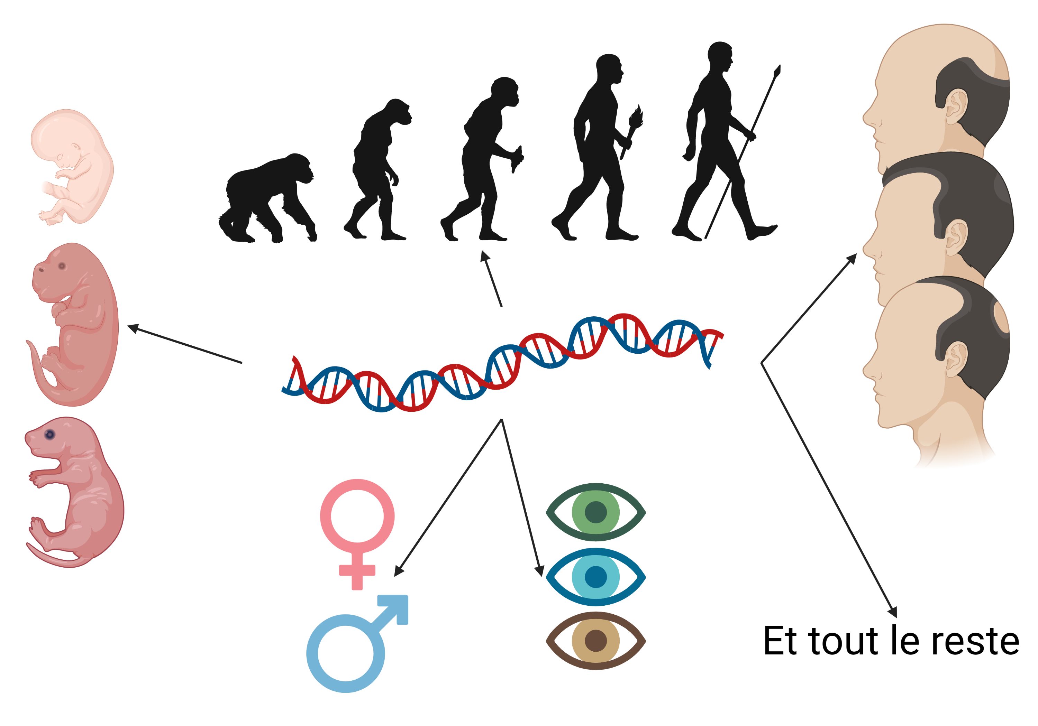
L’ADN définit qui on est
Sous quelle forme se trouvent ces informations ?

Slide 4
L’ADN contient de l’information = les gènes
L’ADN contient de l’information, sous la forme d’une séquence de bases azotées = ATGC ;
L’information est répartie en unités codantes = les gènes ;
Chaque unité codante est délimitée par un signal de début et de fin. Entre les deux signaux, on trouve une séquence singulière de bases azotées qui correspond à la séquence du gène ;
La séquence du gène est le plan de fabrication d’une protéine. Lorsque le gène s’exprime, la protéine est produite dans la cellule ;
Les activités combinées de toutes les protéines définissent un individu = structure et fonctionnement ;
Entre les gènes, on trouve des informations de régulation qui contrôle où et quand les gènes peuvent s’exprimer ;
Deux individus se distinguent par des variations dans les plans de fabrication des protéines et par des régulations d’expression différentes.
Qui peut lire les gènes ?

Slide 5
L’ARN polymérase peut lire les gènes : elle en fait une copie…
Pourquoi une copie ?
L’ADN est fragile, il faut en prendre soin !
Si l’ADN s’abîme, cela peut provoquer des pathologies = il vaut mieux travailler avec une copie qu’avec l’original ;
L’ADN est massif : il ne peut pas sortir du noyau, OR la synthèse de protéine se déroule dans le cytoplasme ;
L’utilisation d’une copie permet d’introduire une étape de régulation : si la polymérase est bloquée, alors l’information génétique est éteinte ;
La copie est réalisée par une enzyme spécialisée, l’ARN polymérase !
Comment l’ARN polymérase fait-elle une copie de l’ADN

Slide 6
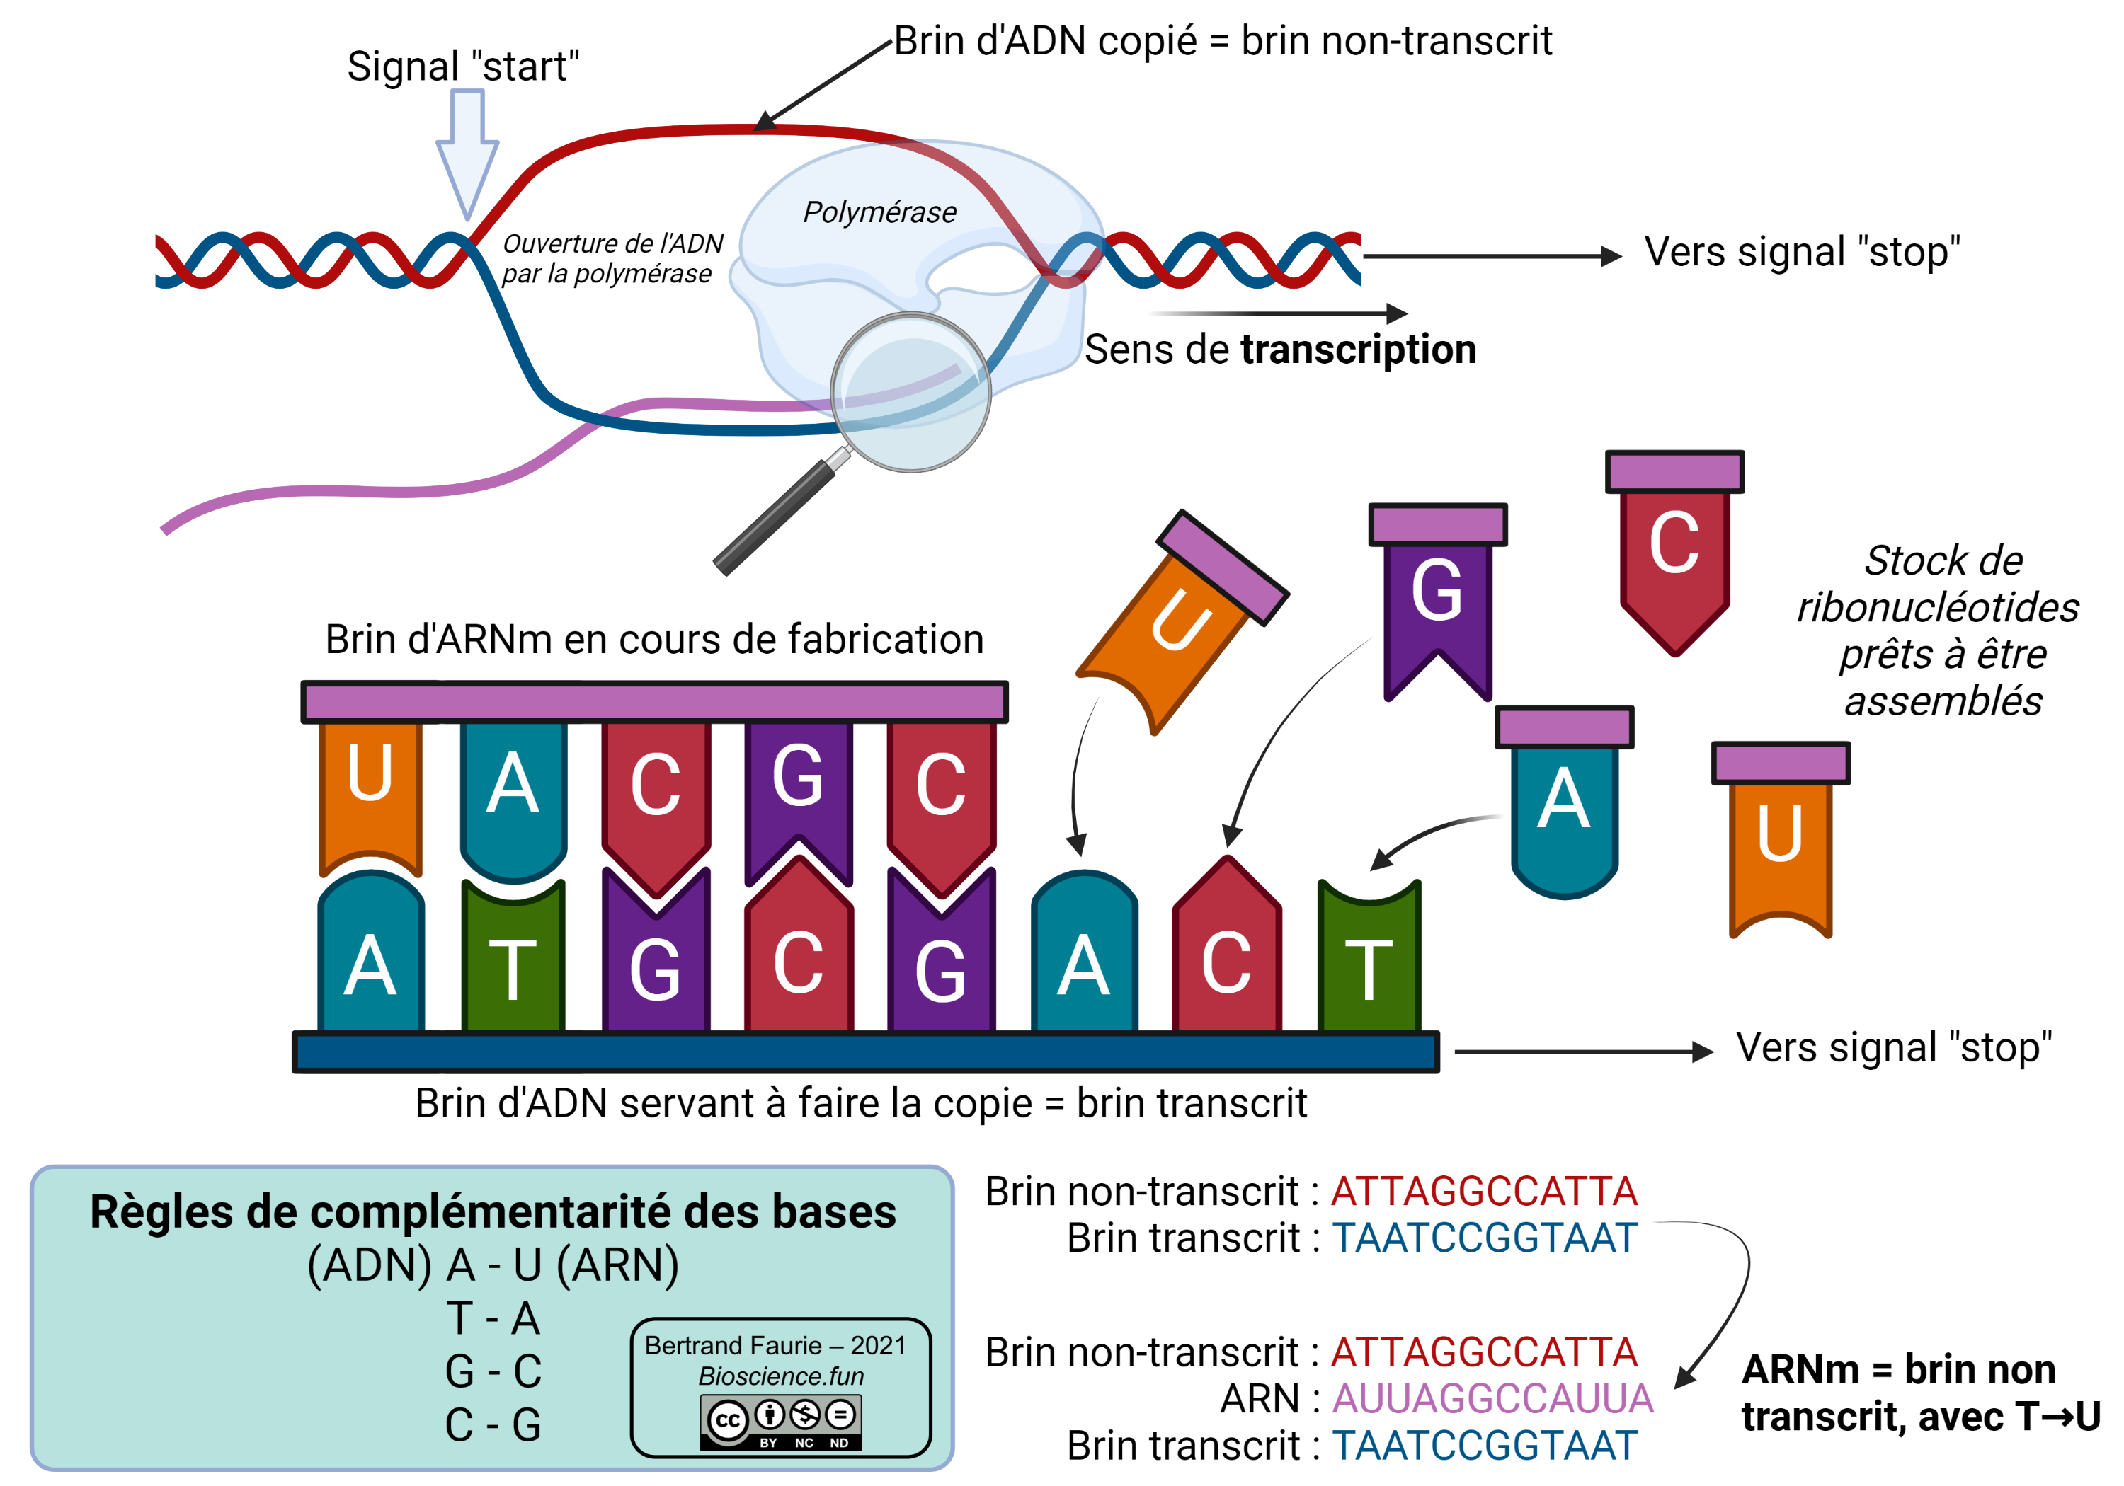
LA TRANSCRIPTION = production d’une copie d’ADN sous forme d’un ARN messager
Reconnaissance du signal « start » par la polymérase ;
Fixation à l’ADN puis ouverture des brins ;
L’ARN polymérase progresse vers le signal « stop » en lisant l’un des deux brins d’ADN = brin transcrit ;
Elle crée un complémentaire du brin transcrit en ajoutant des ribonucléotides. La règle de complémentarité est respectée. MAIS la base T est remplacée par la base U : c’est la transcription !
L’ADN se referme derrière la polymérase au fur et à mesure de sa progression ;
Lorsque l’ARN polymérase rencontre le signal « stop », elle se décroche ;
L’ARN produit est appelé = ARN messager (ARNm). Il transporte l’information génétique. L’ARNm sort du noyau par les pores nucléaires et se rend dans le cytoplasme pour l’étape suivante.

Slide 7
Utiliser l’information génétique = la traduction

Slide 8
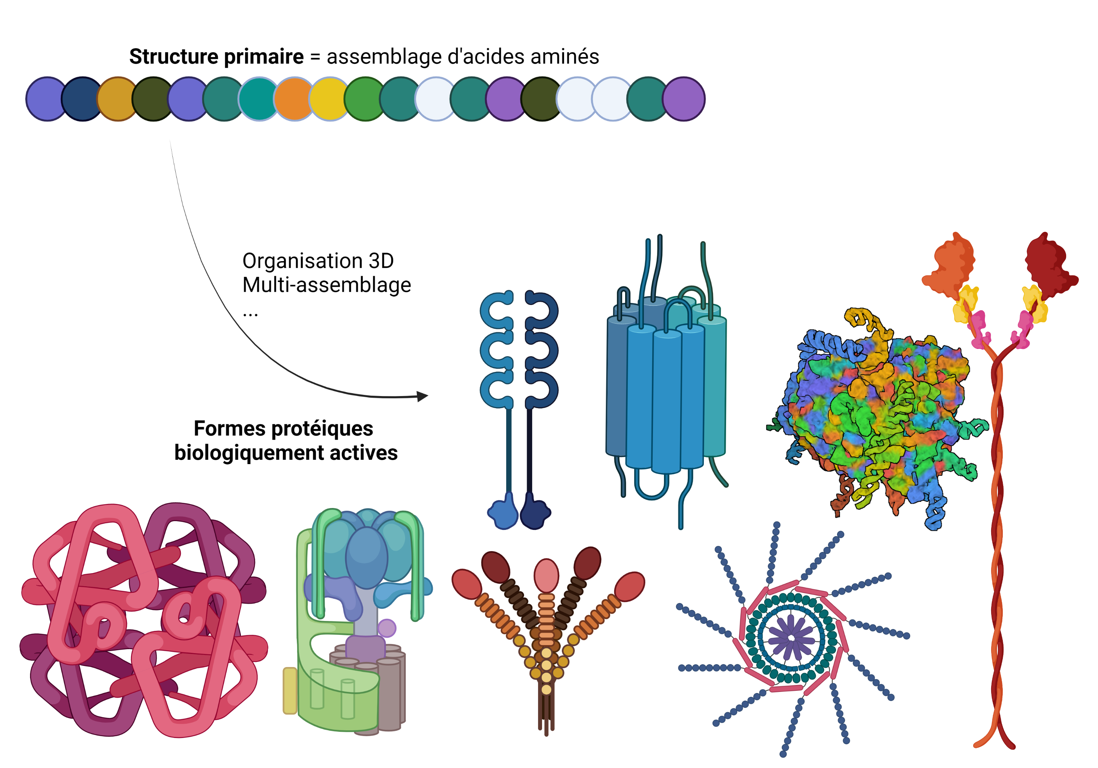
Rappel – Structure des protéines
Il existe 20 acides aminés qui constituent les protéines ;
Ils sont assemblés les uns aux autres par la liaison peptidique ;
Ils forment des polymères pouvant mesurer plusieurs dizaines de milliers d’acides aminés ;
Chaque protéine se caractérise par une séquence en acides aminés qui lui est propre ;
Exemple :
Insuline
MALWMRLLPLLALLALWGPDPAAAFVNQHLCGSHLVEALYLVCGERGFFYTPKTRREAEDLQGSLQPLALEGSLQKRGIVEQCCTSICSLYQLENYCN
Glucagon MKSIYFVAGLFVMLVQGSWQRSLQDTEEKSRSFSASQADPLSDPDQMNEDKRHSQGTFTSDYSKYLDSRRAQDFVQWLMNTKRNRNNIAKRHDEFERHAEGTFTSDVSSYLEGQAAKEFIAWLVKGRGRRDFPEEVAIVEELGRRHADGSFSDEMNTILDNLAARDFINWLIQTKITDRK
Chaque lettre correspond à un acide aminé :
M = méthionine ; A = alanine ; L = leucine ; …
Comment se fait la correspondance entre la séquence de l’ARNm (AUGC) et celle de la protéine ?

Slide 9
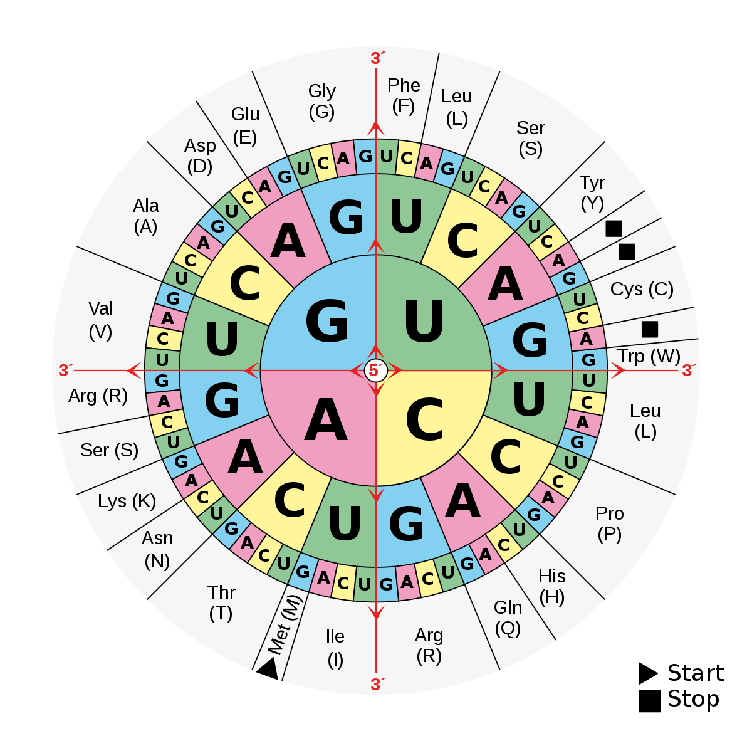
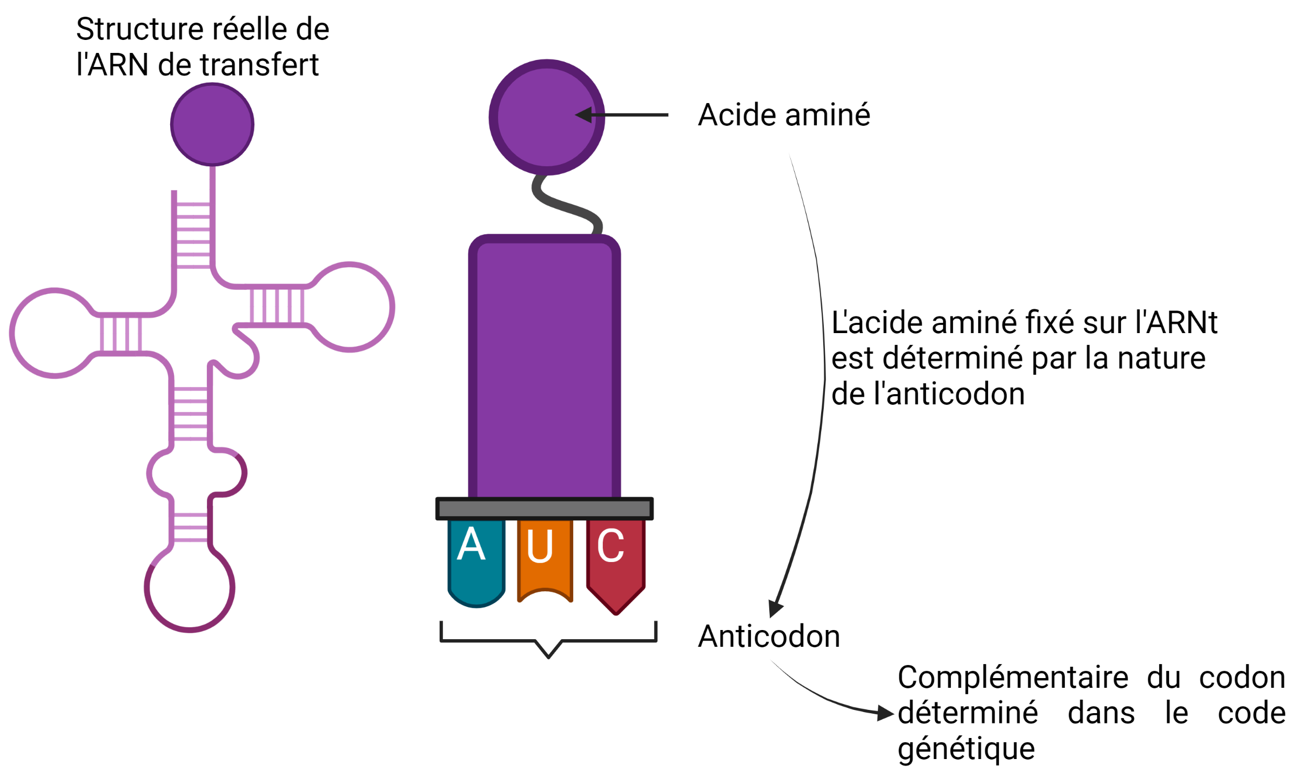
L’ARNt, le lien entre ARNm et protéine
Tableau de signification des codons = code génétique
1 codon ➔ 3 bases d’ARNm
1
2
3
Le code génétique est :
Universel, partagé par tous les êtres-vivants ;
Redondant : 64 combinaisons des 3 lettres ATGC pour 20 acides aminés. Plusieurs combinaisons codent pour le même acide aminé ;
Non-chevauchant : les codons sont lus les uns après les autres ;
Continu : il n’y a pas de pause dans la lecture, sauf codon-stop ;
1 codon pour le signal « Start » : code pour la méthionine. Il correspond au codon 01. Les codons suivants découlent du premier ;
3 codons pour le signal « Stop » : lorsqu’ils sont lus, la production de la protéine s’arrête.
Séquence de l’ARNm | AUGUUAAAUGGGCCC…
Découpage en codons | Codon 1 | Codon 2 | Codon 3 | Codon 4 | Codon 5
Séquence ARNm | AUG | UUA | AAU | GGG | CCC
Position dans le code | 1-2-3 | 1-2-3 | 1-2-3 | 1-2-3 | 1-2-3
Anticodon sur l’ARNt | UAG | AAU | UUA | CCC | GGG
Séquence protéique | MET | LEU | ASN | GLY | PRO
Comment est fabriquée une
protéine à partir de son ARNm ?
AUG = codon « start »

Slide 10
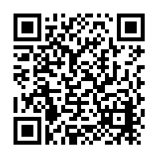
Le ribosome, l’usine à produire des protéines
1 – Le ribosome s’assemble sur l’ARNm au niveau du codon « start » ;
2 – Il charge l’ARNt du codon « start » : méthionine ; (cavité P, centrale)
3 – Il charge ensuite l’ARNt du codon 2 ; (cavité A, côté « stop »)
4 – La méthionine se fixe sur AA2 ;
5 – Le ribosome glisse d’un codon vers le codon « stop »
a) L’ARNt de la méthionine est vide : il est éjecté ; (cavité E, côté « start »)
b) L’ARNt du codon 2 prend sa place ;
c) L’ARNt du codon 3 prend la place de l’ARNt du codon 2 ;
6 – Met-AA2 est fixé sur AA3
7 – Le ribosome glisse d’un codon vers le codon « stop »
a) L’ARNt du codon 2 est vide : il est éjecté ;
b) L’ARNt du codon 3 prend sa place ;
c) L’ARNt du codon 4 prend la place de l’ARNt du codon 3 ;
8 – Met-AA2-AA3 est fixé sur AA4
9 – Le ribosome glisse d’un codon vers le codon « stop »
a) L’ARNt du codon 3 est vide : il est éjecté ;
b) L’ARNt du codon 4 prend sa place ;
c) L’ARNt du codon 5 prend la place de l’ARNt du codon 4 ;
…
Lorsque le ribosome glisse sur le codon « stop », aucun ARNt ne peut se fixer : la place est occupée par un facteur de relargage. Le ribosome se sépare et la protéine est relâchée. Elle subira de nombreuses modifications par la suite.
La production de protéine à partir de l’ARNm est LA TRADUCTION : on traduit un message génétique en protéine !

Slide 11
Résumé général

